Slide 1
實用技能學程宣導
國立高雄科技大學

Slide 2
大綱
實用技能學程簡介
學生進路發展

Slide 3
實用技能學程簡介

Slide 4
實用技能學程
技高
專業
群科
實用
技能學程
建教合作
延教班
實用技能班
實用技能學程
民72
民84
民94

Slide 5
前言
實用技能學程是以學生為中心、學校為本位的教育，注重學生多元性向與適性發展，並配合職場需求、學生特質、結合學校師資、設備與社區資源，建置實務技能學習核心，發展學校特色的教育環境。
高中職實用技能學程，是因應十二年國教，延續國中技藝教育課程，為具技能傾向、就業意願強烈和想學習一技之長的學生所設計的學習環境。

Slide 6
實用技能學程的教育目標
熟練各職群之專業基礎知能，加深對未來職涯發展之試探。
習得各行職業之相關職場崗位技能，培養以謀職為主，繼續進修為輔之能力。
養成敬業及終身學習之態度，因應職場工作需要。
綜合培養自我發展、創造思考及適應變遷之能力，厚實生涯發展基礎。

Slide 7
實用技能學程辦理特色
1
2
實用技能學程以就業為導向，可學得一技之長
三年免學雜費，減低學生負擔
規劃職涯體驗課程，增強與業界連結，強化實務能力
3
4
採年段式課程設計，輔導參加技能檢定，取得技術士證照

Slide 8
哪些學生適合讀實用技能學程
1.希望畢業後直接就業的同學
2.較具技能(實作)導向的同學
3.對國文、英文、數學等學科較無興趣的同學

Slide 9
如何選擇群科？
喜好
檢視自己的
整體條件
參考家人意見
選擇出最恰當的科別就讀
才能達到事半功倍的效果

Slide 10
實用技能學程群科有哪些
實用技能學程目前共設有14群58科。
實用技能學程與技術型高中群科歸屬之差異：
實用技能學程無外語群
商業與管理群在實用技能學程為商業群
家政群在實用技能學程為美容造型群
實用技能學程群科如下表，表中有*標示者，表示該科別各校可自行視情況選擇所屬群別。

Slide 11
實用技能學程群別與科別對照
群別 | 科 別
一、機械群 | 1.機械板金科 2.模具技術科 3.機械加工科 4.機械修護科 5.鑄造技術科 6.電腦繪圖科*
二、動力機械群 | 1.汽車修護科 2.機車修護科 3.塗裝技術科 4.汽車電機科
三、電機與電子群 | 1.水電技術科 2.家電技術科 3.視聽電子修護科 4.電機修護科 5.微電腦修護科 6.冷凍空調技術科
四、土木與建築群 | 1.營造技術科 2.電腦繪圖科*
五、化工群 | 1.化工技術科 2.染整技術科*
六、商業群 | 1.文書處理科 2.商業事務科 3.銷售事務科 4.商用資訊科 5.會計實務科 6.廣告技術科* 7.多媒體技術科*
七、設計群 | 1.金銀珠寶加工科 2.金屬工藝科 3.廣告技術科* 4.服裝製作科 5.流行飾品製作科 6.裝潢技術科 7.竹木工藝科 8.多媒體技術科* 9.染整技術科*
八、農業群 | 1.農業技術科 2.園藝技術科 3.造園技術科 4.寵物經營科 5.畜產加工科* 6.休閒農業科 7.茶葉技術科
九、食品群 | 1.烘焙食品科* 2.食品經營科 3.水產食品加工科* 4.畜產加工科*
十、美容造型群 | 1.美髮技術科 2.美顏技術科 3.美容造型科 4.美髮造型科
十一、餐旅群 | 1.觀光事務科 2.餐飲技術科 3.旅遊事務科 4.烹調技術科 5.中餐廚師科 6.烘焙食品科 *
十二、水產群 | 1.水產養殖技術科 2.漁具製作科 3.休閒漁業科 4.水產食品加工科*
十三、海事群 | 1.船舶機電科 2.海事資訊處理科
十四、藝術群 | 1.影劇技術科 2.表演技術科

Slide 12
實用技能學程課程目標及內涵(1/4)
規劃以就業為導向課程，確立實用技能學程之特色與功能
強調技能學習，建立學生學習信心
簡化課程架構，明確劃分課程類別，俾利校本課程規劃
實用技能學程課程目標
以「群科」統整各行職業專業領域
減少第三年段之部定必修科目，賦予各校辦理職涯體驗等課程，提升就業能力
技能實作課程職場化，以技能實習為主，輔以必要之理論科目
降低夜間上課畢業學分門檻，俾利修足畢業學分，順利取得畢業證書

Slide 13
實用技能學程課程目標及內涵(2/4)
校訂科目規劃職涯體驗及專題實作為必修科目，旨在增加就業能力，並利於與職場結合，落實就業導向之課程目標
一般科目國語文、英語文、數學課綱內涵生活化，力求生動淺易
輔導學生參加技能檢定取得「技術士證照」
設置14群（未設置外語群）

Slide 14
實用技能學程課程目標及內涵(3/4)
年段式課程意涵-以餐飲技術科為例
就業
高中畢業
升學
升讀
第三年段
(中西式餐飲技術)
升讀
第二年段
(飲料調製技術)
就業
技能檢定
第一年段
(餐飲服務技術 )
就業
技能檢定
1.單一年段強調專精技能的習得
2.各年段逐級加深加廣（先專後廣）
3.學生可分段升讀

Slide 15
實用技能學程課程目標及內涵(4/4)
就業導向課程意涵
訓練重點融入技能檢定
技能水準符應職場需求
學習內涵強調實務操作
實用技能學程
課程
技能項目配合社區產業
技能目標對應開設科目
技能內容符合學校課程

Slide 16
實用技能學程課程目標及內涵
日間上課
夜間上課
每週授課節數35節
每學期應修30-32學分
課程包括部定ㄧ般科目、部定必修專業及實習科目、校訂必修及選修科目
合計應修習學分數為180～192學分(不含團體活動時間及彈性學習時間)
每週授課節數25節
每學期應修23學分
課程包括部定ㄧ般科目、部定必修專業及實習科目、校訂必修及選修科目
合計應修習學分數為138學分(不含團體活動時間)
加強學生在學期間職場經驗與技能證照檢定，並得依學分採計相關要點採計學分

Slide 17
課程架構(日間)
科目別 | 部定必修 |  | 校訂(必修、選修)
 | 學分 | 百分比 | 學分 | 百分比
一般科目 | 38 | 19.8% | 122-138 | 63.5-71.9%
專業及實習科目 | 16-20 | 8.3-10.4%
小計 | 54-58 | 28.1-30.2% | 122-138 | 63.5-71.9%
應修習學分數 | 180-192學分(節)
團體活動時間 | 12-18節(不計學分)
彈性學習時間 | 4-12節
上課總節數 | 210節
畢業學分數 | 150學分

Slide 18
課程架構(夜間)
科目別 | 部定必修 |  | 校訂(必修、選修)
 | 學分 | 百分比 | 學分 | 百分比
一般科目 | 38 | 27.5% | 80-84 | 58.0-60.9%
專業及實習科目 | 16-20 | 11.6-14.5%
小計 | 54-58 | 39.1-42.0% | 80-84 | 58.0-60.9%
應修習學分數 | 138學分
團體活動時間 | 12節(不計學分)
上課總節數 | 150節
畢業學分數 | 132學分

Slide 19
學生進路發展

Slide 20
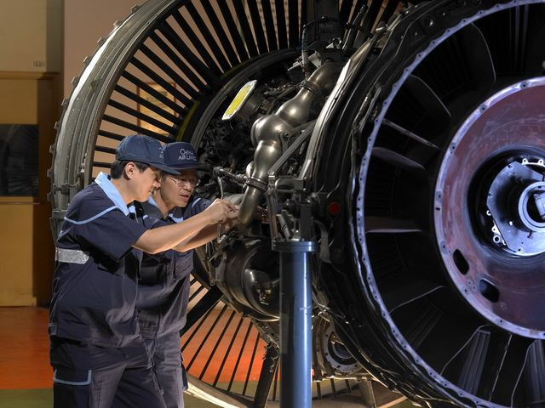
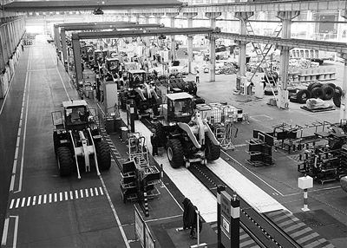
機械群職業發展
機械工業、汽車工業、電機電子工業、民生工業、航空國防工業。

Slide 21
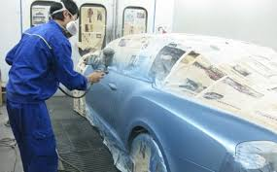
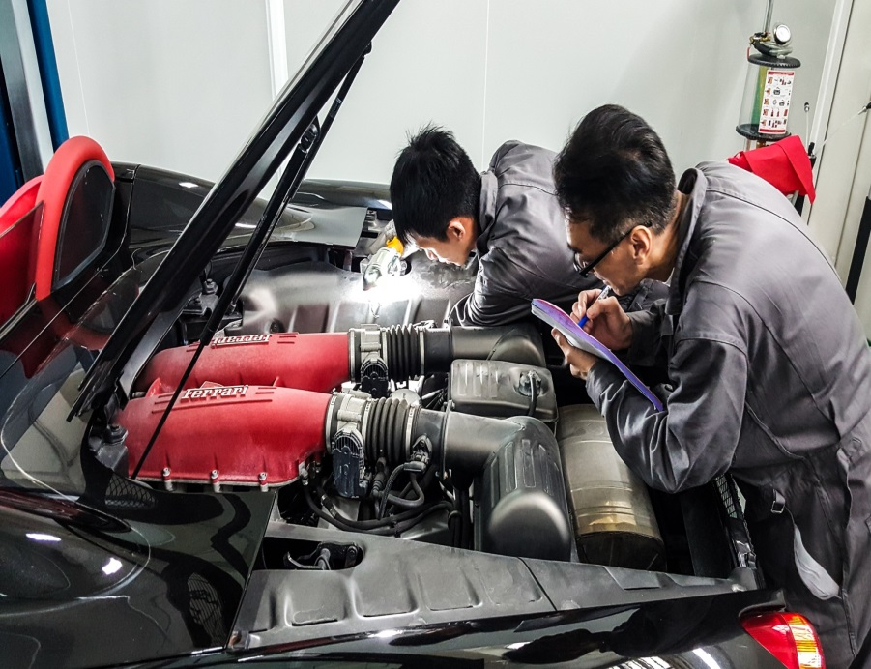
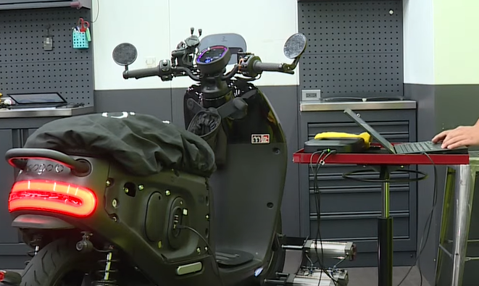
動力機械群職業發展
汽機車設計、汽機車維修、汽機車美容、汽機車改良及改裝、汽車鈑金及噴漆、車輛測試、農業機械操作及維修、工業動力機械操作及維修(如：挖土機操作員、堆高機操作員)。

Slide 22
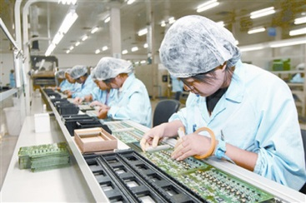
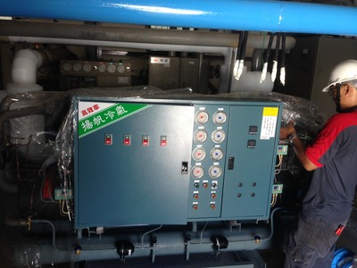
電機與電子群職業發展
家電、冷凍空調產業、半導體產業、電子產業、資訊產業、光電產業、通信產業、冷凍空調產業、自動控制產業、儀器產業及軟體產業。

Slide 23
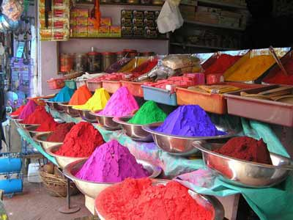
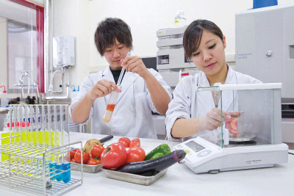
化工群職業發展
石油化學工業、塑膠工業、橡膠工業、染整工業、人造纖維工業、紡織工業、成衣工業、染料製造工業、塗料工業、界面活性劑工業、化妝品工業、食品化學工業、冶金工業、製藥工業、肥料工業、造紙工業、清潔劑工業等，也可以從事精密陶瓷工業、半導體工業、高分子材料工業、生化科技領域、電子材料、影像顯示領域、精密化工製程領域、高值化科技產業等行業。

Slide 24
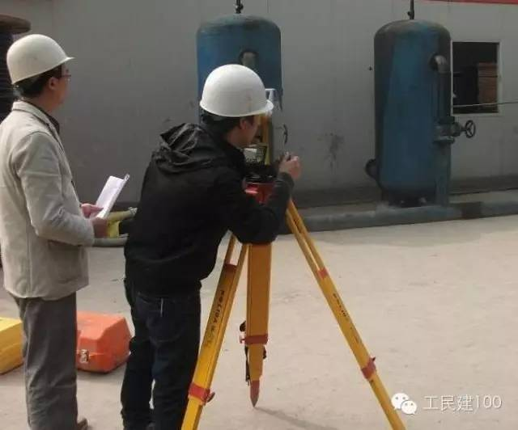
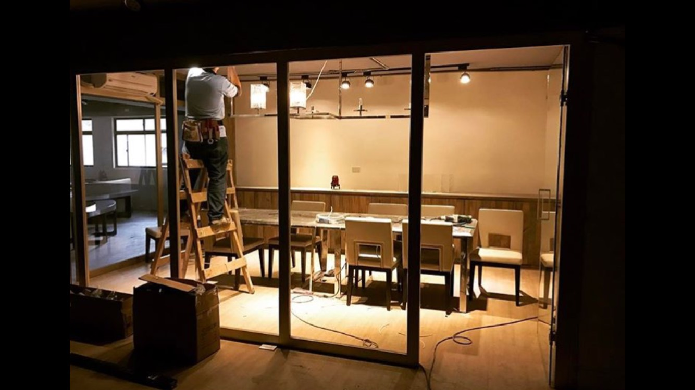
土木與建築群職業發展
建築繪圖、室內設計、景觀規劃、營造、工程顧問、建設、測量、工程估價等行業(如：營建工程技術員、建築繪圖技術員、測量技術員、工程估價管理技術員)。

Slide 25
商業群職業發展
賣場服務、售貨及行銷、物流、證券、程式設計、貿易…等，也可以從事網路開業或商店經營等行業及自行創業。

Slide 26
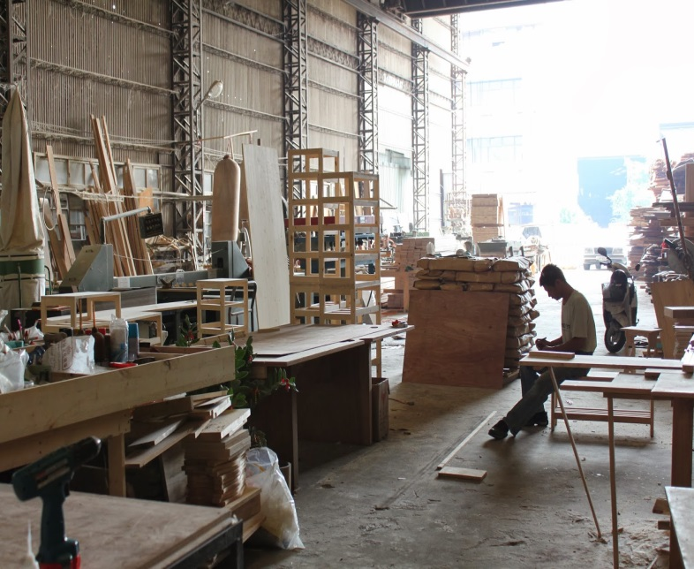
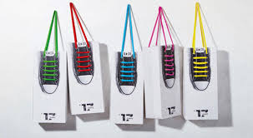
設計群職業發展
廣告設計、包裝設計、展示設計、編輯設計、印刷設計、媒體設計、產品設計、家具設計、工藝設計、模型製作、建築設計、室內設計、景觀設計、展演（舞台、展示）設計、多媒體設計與應用等行業。

Slide 27
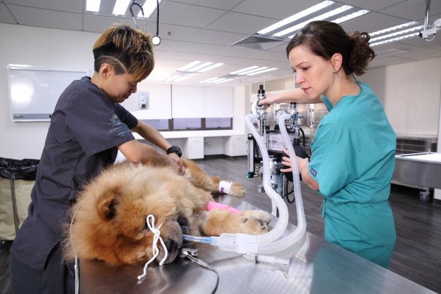
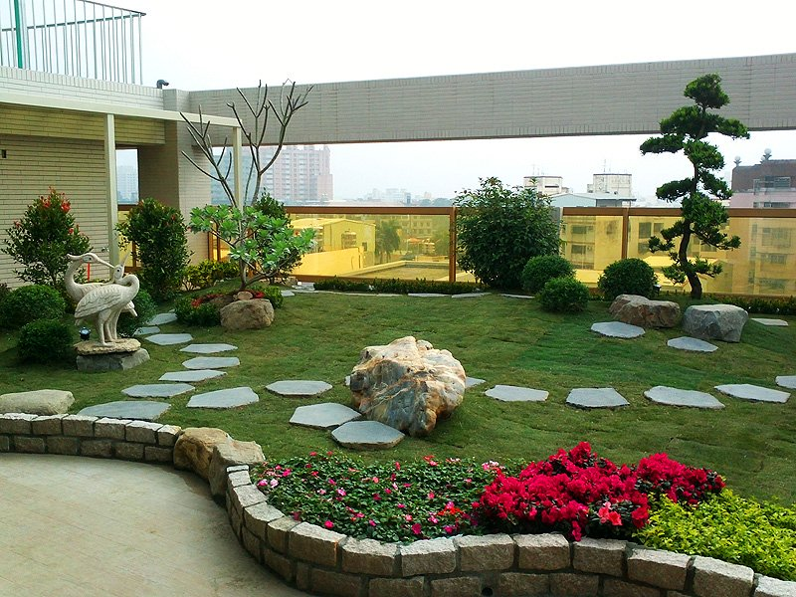
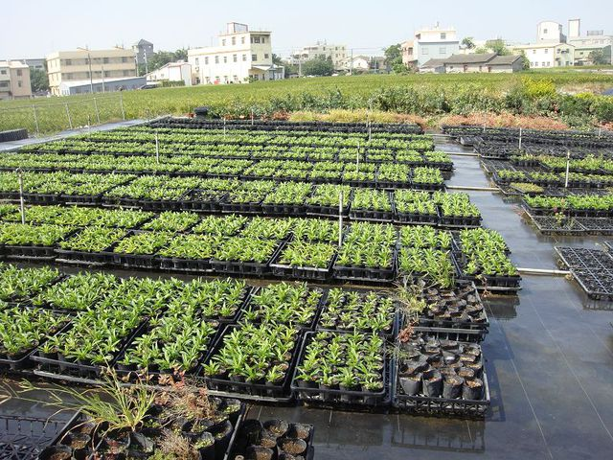
農業群職業發展
農場經營、種苗場、園藝、造園景觀設計、生態保育、休閒農業、測量、環境評估、獸醫、畜牧養殖、動物園、寵物美容等行業。

Slide 28
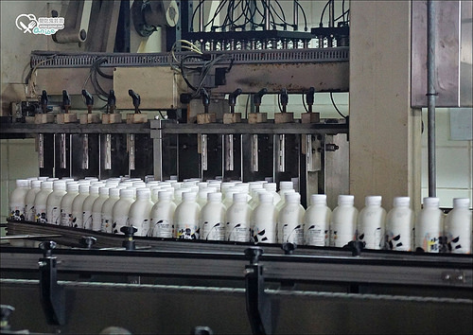
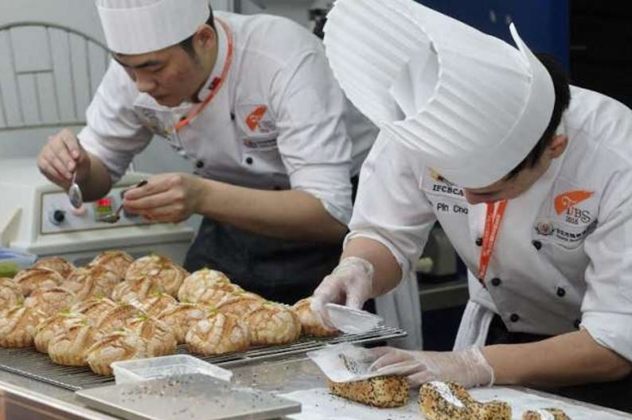
食品群職業發展
食品製造業、食品檢驗與餐飲服務等行業，如：烘焙食品、乳品製造、罐頭食品、冷凍食品、脫水食品、醃漬食品、糖果製造、製油、製粉、調味品製造、飲料製造、食品安全檢驗等從業人員。

Slide 29
美容造型群職業發展
服裝設計搭配、彩妝造型、整體造型、髮型設計、美容美甲等行業，例如：新娘秘書、美髮設計師、美甲師、美容師、藝術展演助理、舞台戲劇彩妝設計等。

Slide 30
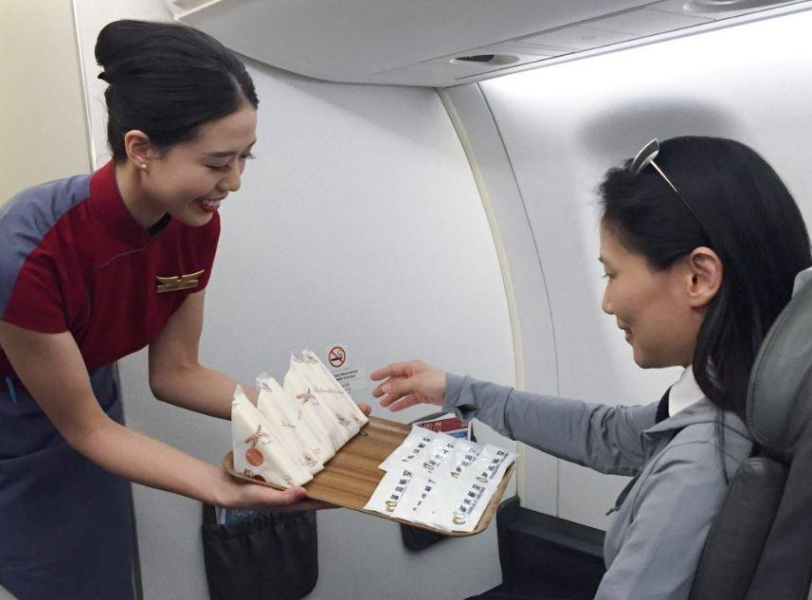
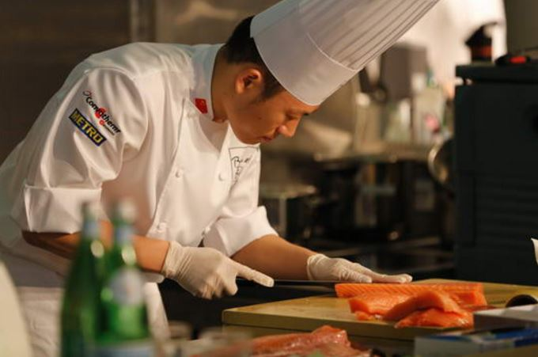
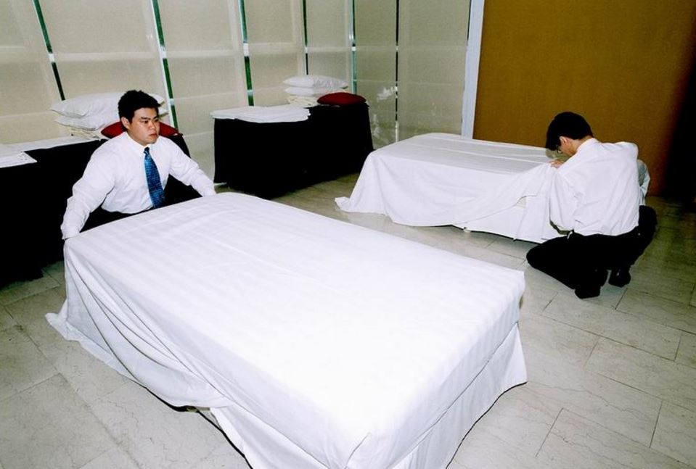
餐旅群職業發展
從事旅館業(如：旅館接待員、房務人員)、航空業(如：空服員、機場地勤服務員)、旅行業(如：觀光導遊、領隊、解說員)、餐飲業(如：廚師、餐飲服務員)等行業。

Slide 31
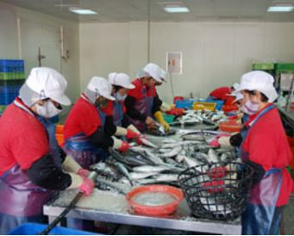
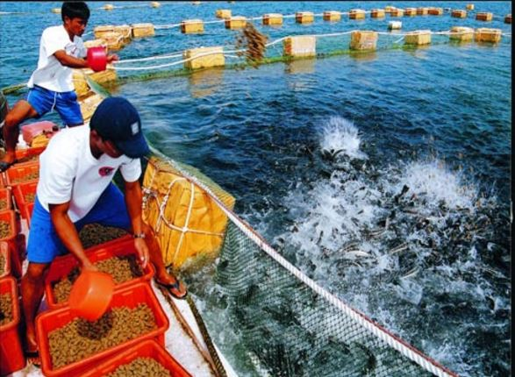
水產群職業發展
水產養殖業、水產飼料業、水產藥品業、水產食品加工業、水族量販業等行業，也可以從事海洋漁業，例如：漁船航行人員、漁船船員、自營漁船，以及休閒漁業，例如：自營潛水、釣具行、生態旅遊導覽人員。

Slide 32
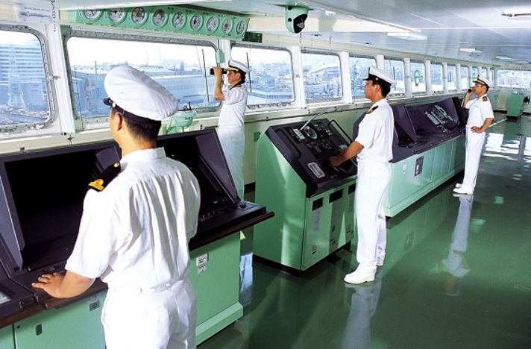
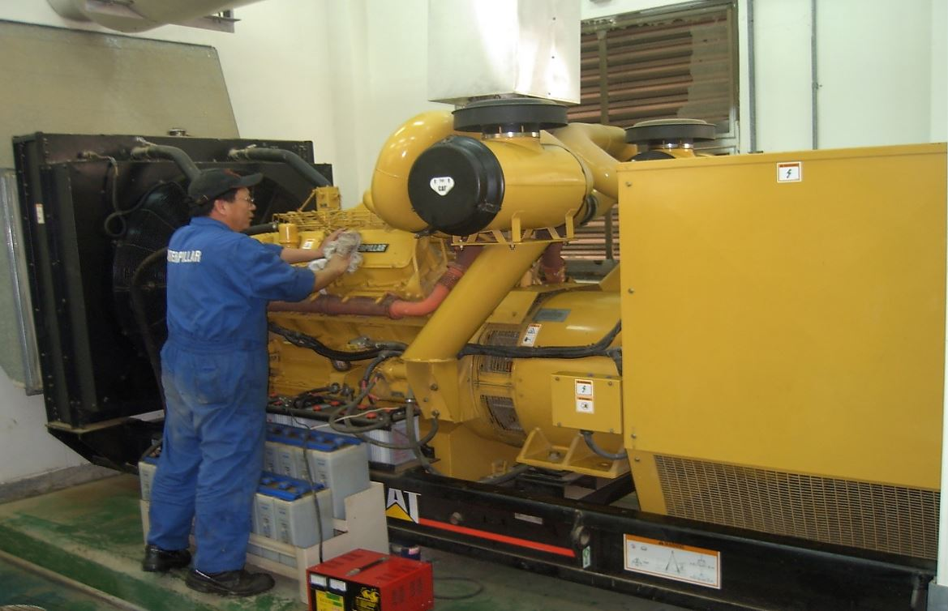
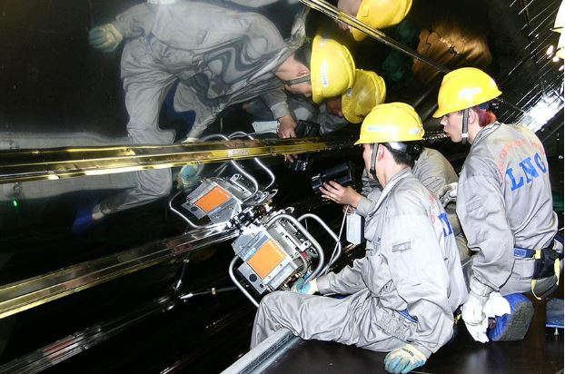
海事群職業發展
海勤相關行業，例如：船舶基層操作人員、操作級之船副、操作級之管輪、商船輪機員、造船廠技術人員、石化廠技術人員、港口裝卸公司技術人員等，也可以從事船用引擎或汽車引擎維修保養業、遊艇維修、漁船維修等行業。

Slide 33
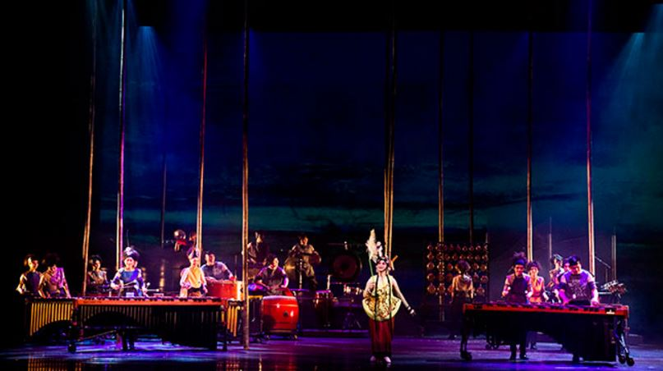
藝術群職業發展
藝術專業創作、管理，以及傳播、藝術與文化創意等相關行業，如：電影場務人員、電視台工作人員、劇場工作或管理人員、舞台設計助理、演員、歌手、樂團、攝影師、調音師、錄音師、剪接師、助理導演（播）人員、產品設計人員、室內設計人員、美術設計人員、漫畫家、藝術工作者、舞蹈工作者、音樂工作者、經紀人等。

Slide 34
感謝聆聽

